Slide 1
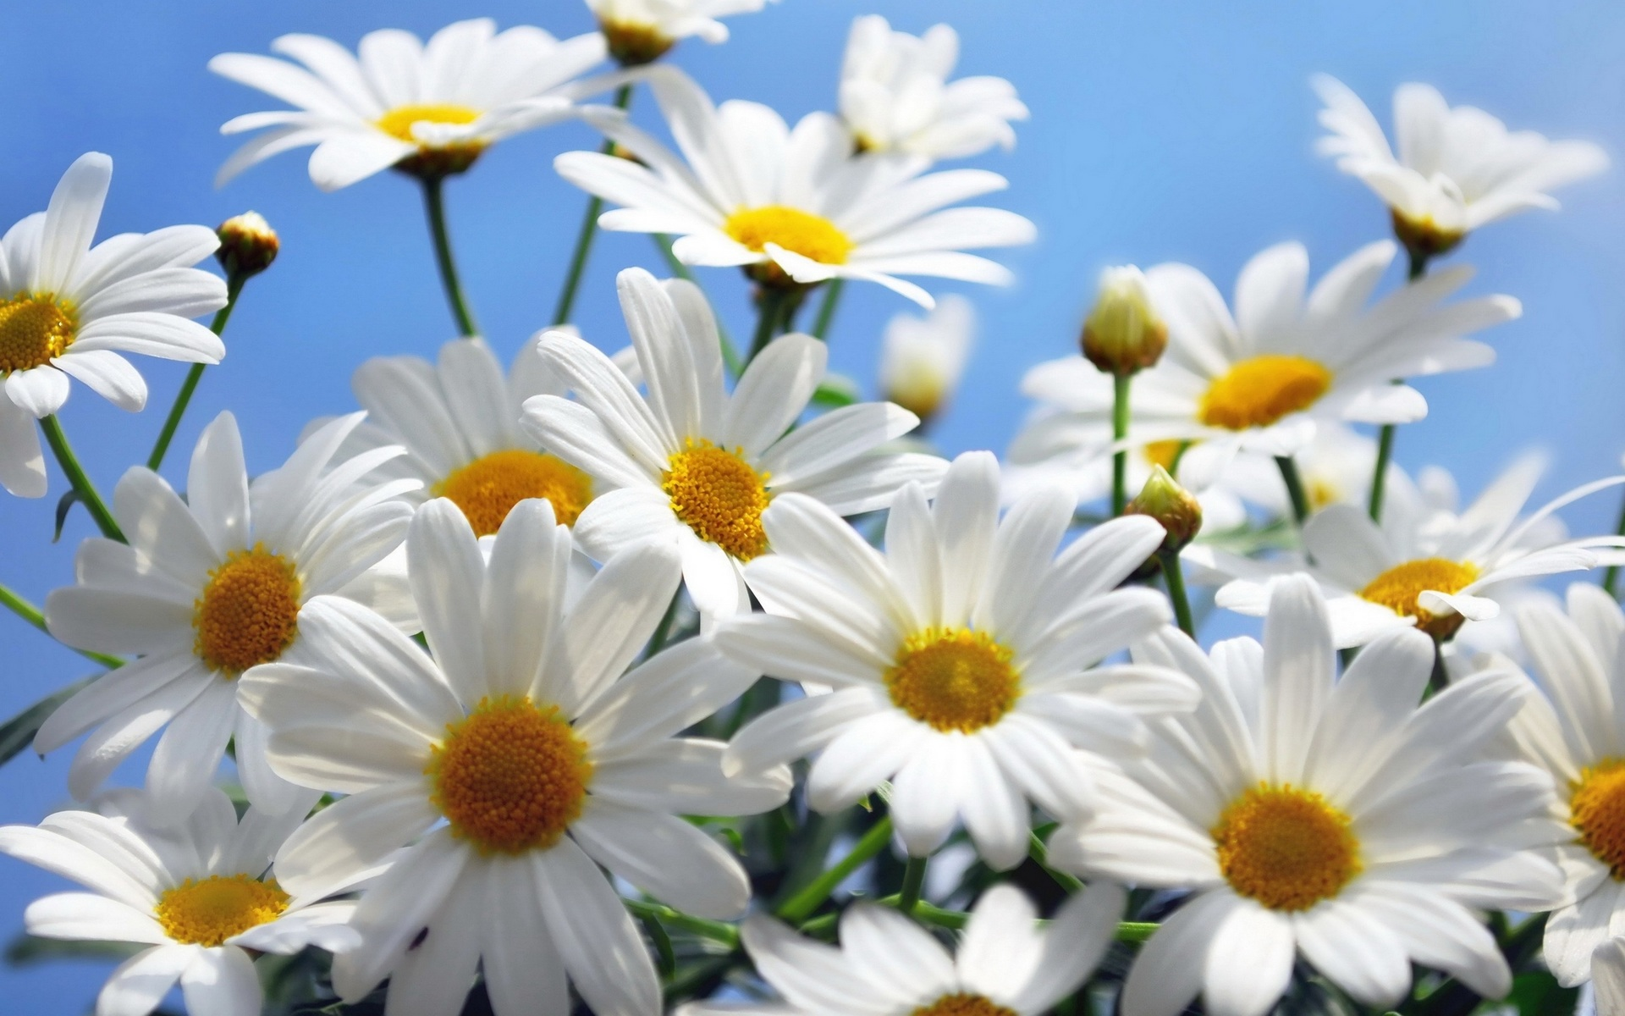
Адаптация младшего возраста летом
Воспитатели: Сорокина Т. Д.
Назарова А.В.

Slide 2
Летом в садике своём, дружно, весело живём.

Slide 3
На дворе стоит гора, на горе идет игра…

Slide 4
Все с друзьями пополам Поделить мы рады! Только ссориться друзья Никогда не надо!

Slide 5
Чтобы не было мне скучно, Я надую шар воздушный. Разноцветные шары Созданы для детворы!

Slide 6
Расскажи нам, флюгерок Где летает ветерок? На железной ножке Повертись немножко.

Slide 7
Учимся играть вместе!

Slide 8
Отойдите! Я – машина! И внутри меня пружина!

Slide 9
На уколы! На уколы! Собирайся, детвора! Вы не бойтесь! Я не больно- Ведь хороший доктор я!
-

Slide 10
Свою куклу я качаю, Чтобы кукла не скучала.

Slide 11
Мы играли, мы играли! И не капли не устали!

Slide 12
Лето- это солнце, Солнце- это радость, Радость- это счастье, Счастье-это свет! Всем дари улыбку – Главную награду . Ничего прекрасней В целом мире нет!

